Slide 1
Основы работы с системой управления версиями Git
Выполнила студентка гр. змИИВТ-241,
Авсянкина Мария

Slide 2
Цель работы: изучить назначение распределённой системы управления версиями, освоить процесс создания репозитория и основы управления версиями файлов.
Основные задачи:
создание профиля и репозитория на платформе github;
установка git, запуск;
создание ветки для отработки своего проекта;
изучение основных команд git;
клонирование удаленного репозитория на локальный компьютер;
создание файла с данными о себе, изменение файла и отправка соответствующих изменений из локального репозитория на удаленный;
откат изменений до предыдущего коммита.

Slide 3

GitHub — это веб-сервис для хостинга IT-проектов и их совместной разработки. Он предоставляет платформу для хранения исходного кода программ, управления версиями и совместной работы над проектами. GitHub используется разработчиками для публикации своих проектов, внесения изменений, отслеживания версий и взаимодействия с другими участниками сообщества. Также сервис предлагает инструменты для создания вики-страниц, ведения блогов и выпуска релизов.

Slide 4
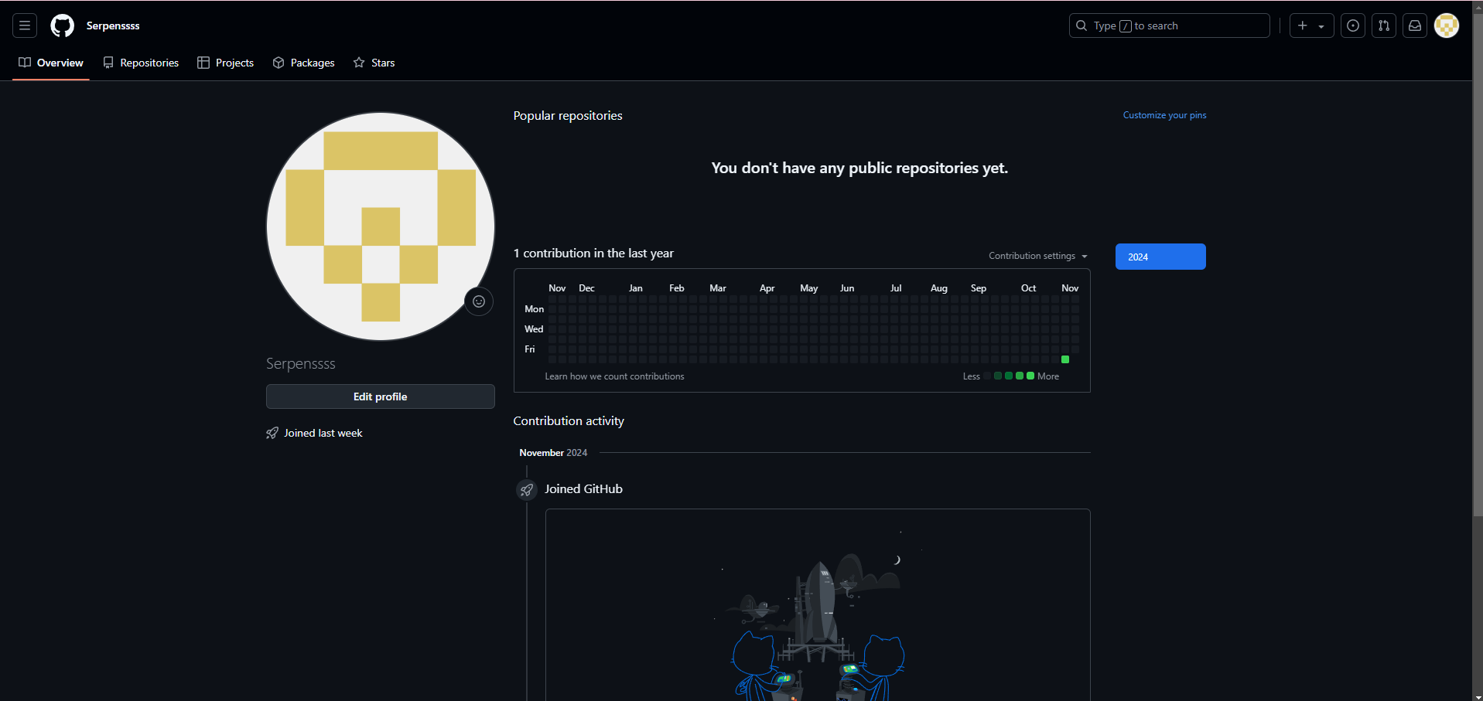

Slide 5
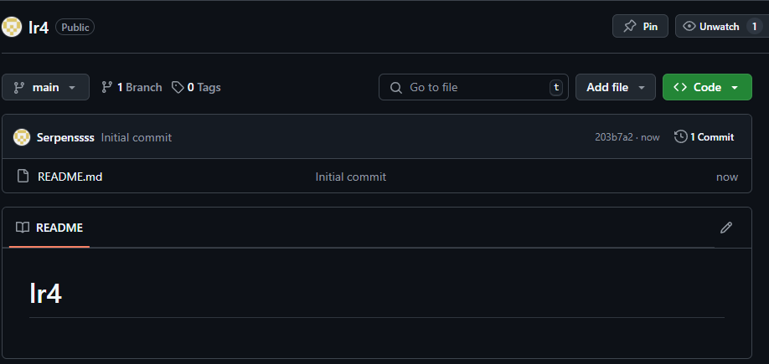
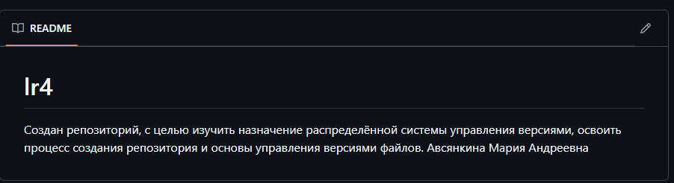
Создание репозитория

Slide 6
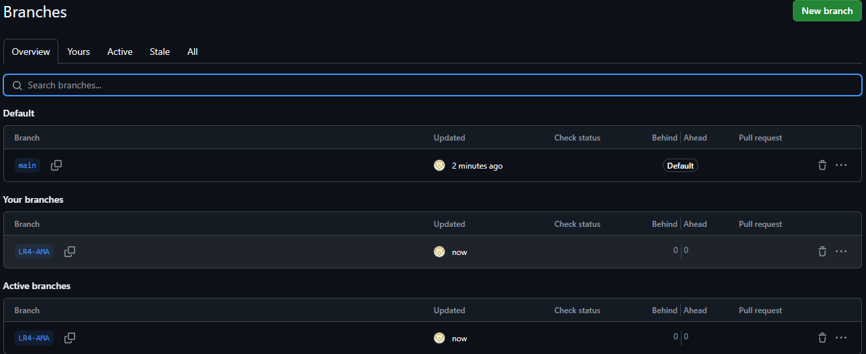
Создание ответвления от главной ветки

Slide 7
Основные команды Git и их назначение:
git init: Инициализация нового репозитория. Команда создает начальный пул (корневой каталог) для хранения всех данных репозитория.
git clone: Копирование существующего репозитория. Эта команда создает локальную копию удаленного репозитория, включая историю коммитов и рабочие файлы.
git add: Добавление файлов в индекс. После того как файлы были изменены, они добавляются в индекс перед коммитом.
git commit: Фиксация изменений. Команда сохраняет текущее состояние рабочей директории в истории коммитов. Обязательно нужно указать комментарий (message), объясняющий изменения.
git log: Просмотр истории коммитов. Позволяет увидеть список всех предыдущих коммитов, их даты, авторов и сообщения.
git diff: Сравнение изменений. Эта команда показывает различия между текущим состоянием рабочего дерева и последним коммитом или другим выбранным коммитом.
git status: Проверка состояния. Выводит информацию о текущем состоянии репозитория, включая какие файлы были изменены, добавлены или удалены.
git branch: Управление ветками. Команда позволяет создавать, удалять, переключаться между ветками и просматривать список активных веток.
git merge: Объединение веток. Соединяет две ветки вместе, объединяя их изменения.
git push: Публикация изменений. Отправляет локальные коммиты на удаленный сервер (например, GitHub).
git pull: Загрузка изменений. Скачивает изменения с удаленного сервера и интегрирует их в локальный репозиторий.
git done: Клонирует удаленный репозиторий по указанному URL-адресу и создает его локальную копию
git config: Устанавливает ваше имя как автора коммитов.

Slide 8
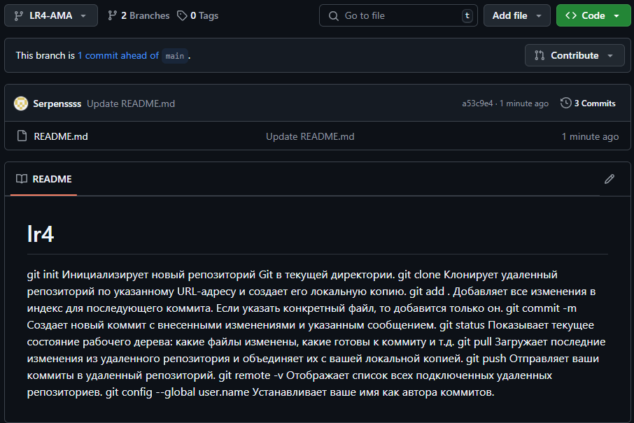

Slide 9
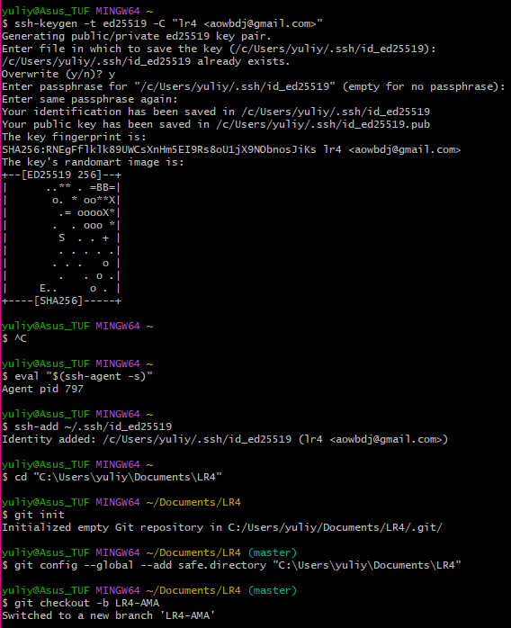
Настройка SSH подключения

Slide 10
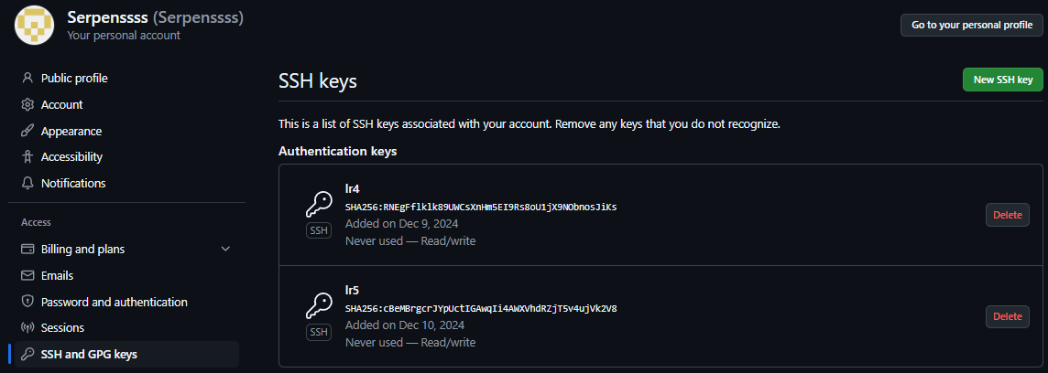

Slide 11
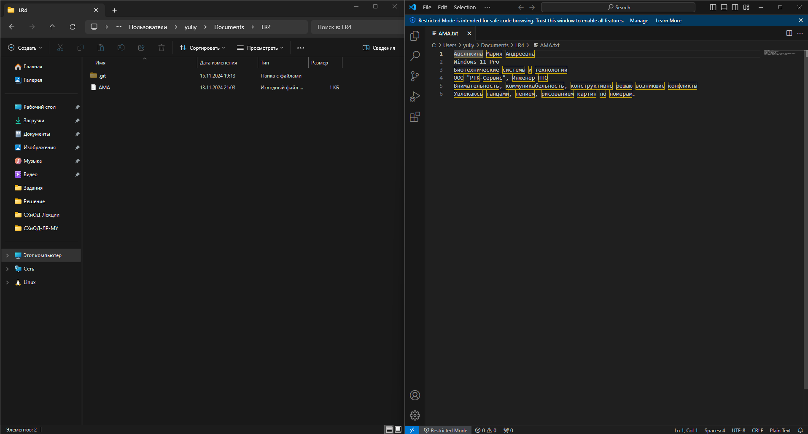
Создание в локальном репозитории тестового файла

Slide 12
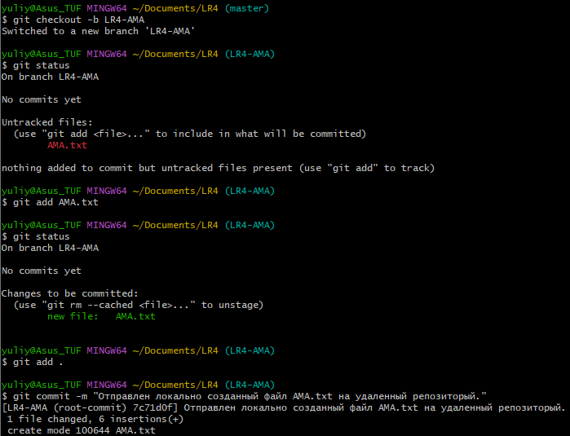
Копирование созданного локального репозитория на удалённый в ветку LR4-AMA

Slide 13
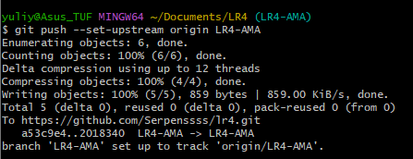
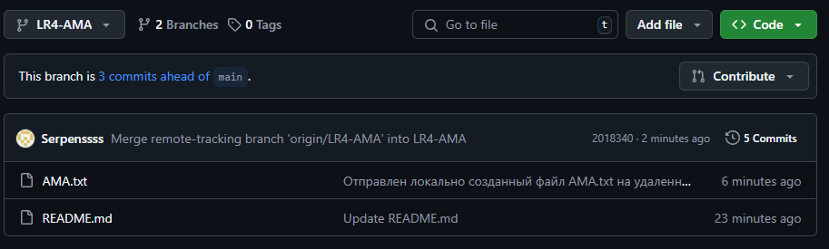
Настройка связи с удаленным репозиторием

Slide 14
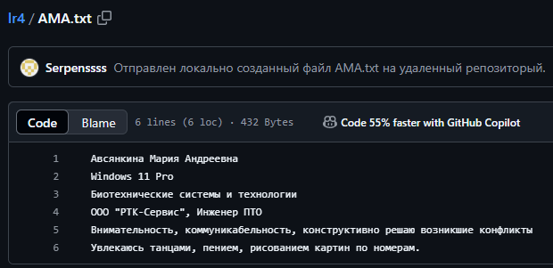
Отображение данных файла AMA.txt на платформе git

Slide 15
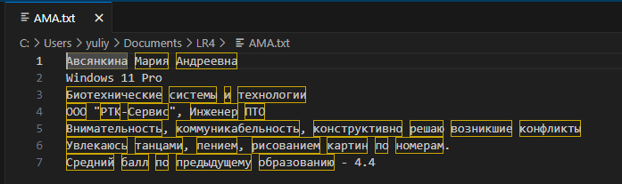
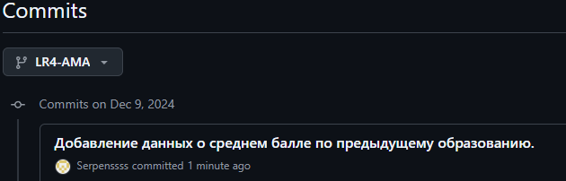
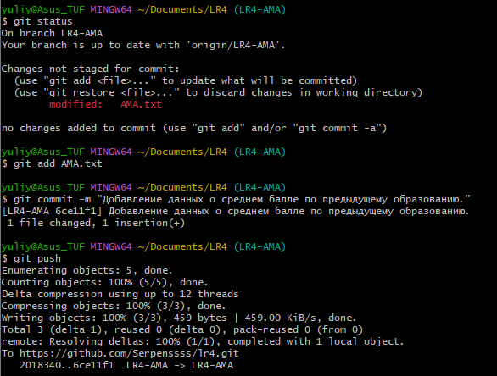
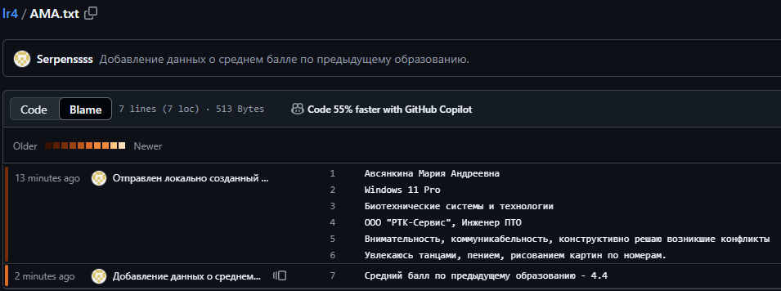
Добавление данных о среднем балле в файл AMA.txt

Slide 16
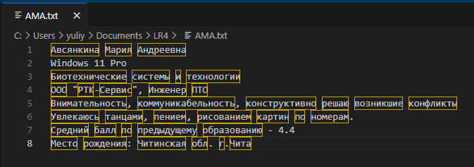
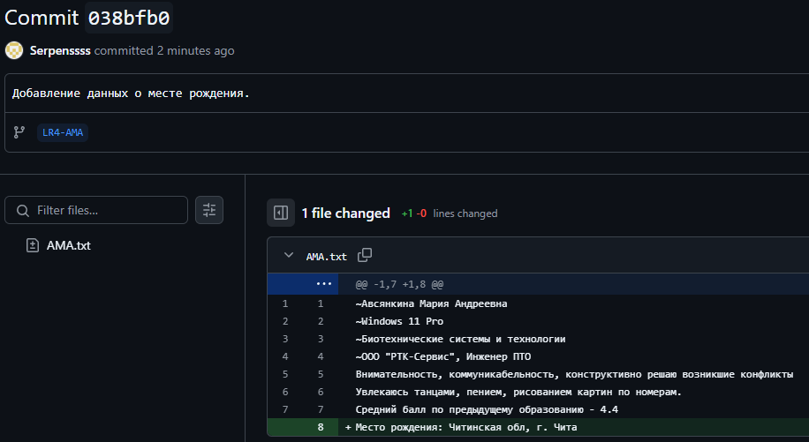
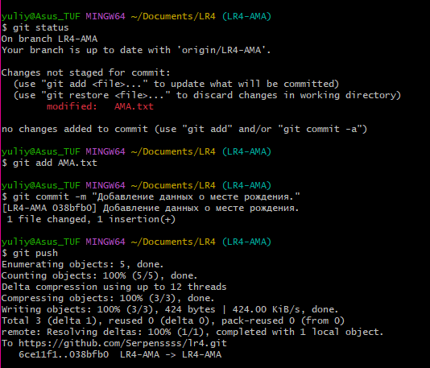
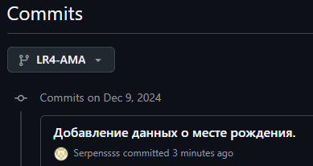
Изменения в файле AMA.txt локально о месте рождения.

Slide 17
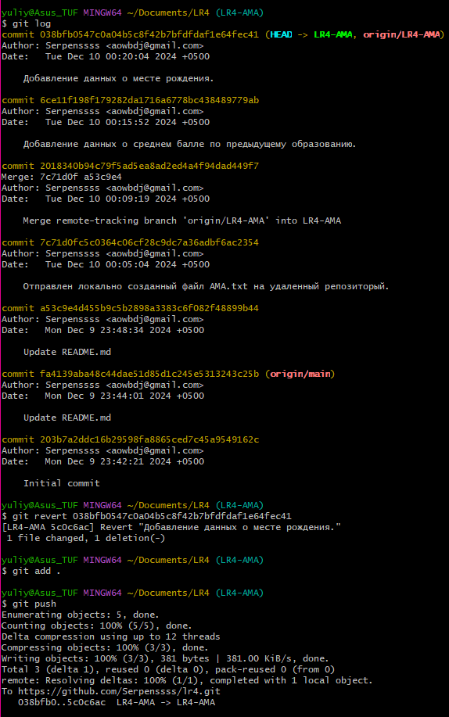
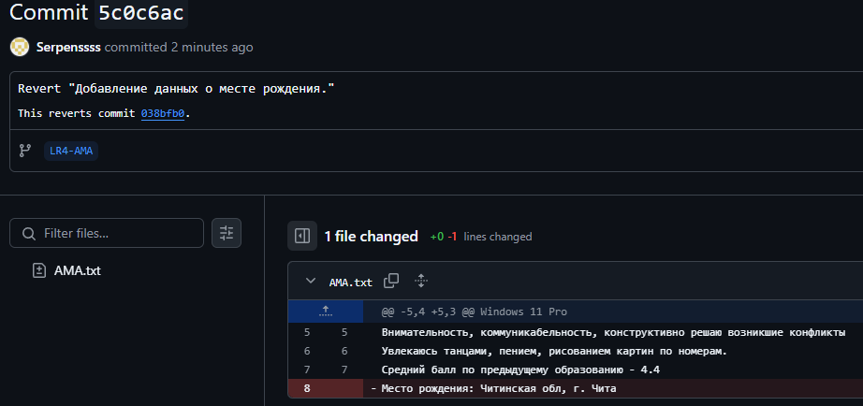
Откат до предыдущего коммита

Slide 18
Вывод: таким образом, мы изучили назначение распределённой системы управления версиями, освоили процесс создания репозитория и основы управления версиями файлов. Так же изучили основные команды git, научились делать откаты до прошлого коммитов.

Slide 19
Контрольные вопросы:
1) Что такое Git?
Git – это распределённая система контроля версий, которая используется для отслеживания изменений в файлах и координации совместной работы нескольких разработчиков над одним проектом. Удобно работать с разными ветками и объединять изменения различных участников.
2) Для чего команда разработки использует Git?
Помогает отслеживать изменения в коде, что особенно важно в больших проектах, где работает несколько человек. Упрощает совместную разработку, позволяя разным участникам работать параллельно над разными частями проекта. Снижает риск потери данных, так как Git хранит всю историю изменений.
3) Основные команды и операции, необходимые для работы в Git.
git init, git clone, git add, git commit -m, git status, git log, git checkout, git branch, git merge, git pull, git push
4) Что значит инициализация репозитория, какая команда для этого используется?
Инициализация репозитория означает создание нового пустого репозитория Git в выбранной папке. Эта операция создаёт скрытый каталог .git, который содержит всю необходимую информацию для управления версиями файлов в этом проекте.
Команда для инициализации репозитория: git init

